Slide 1

期末复习
内容提要
数据挖掘十大算法
重点内容
DMKD Sides

Slide 2
数据挖掘领域十大算法
国际权威的学术组织the IEEE International Conference on Data Mining (ICDM) 2006年12月评选出了数据挖掘领域的十大经典算法

Slide 3
数据挖掘大致萌芽于上世纪70年代，例如，在先期探索基础上，1978年，Ross J. Quinlan提出判定树方法ID3，后来发展为成为 C4.5 算法。十几年前，数据挖掘学科进入了“而立”之年，向“不惑”推进， 那时节，研究对象天天拓广，研究团队日益繁荣，老人要评功，新人要成长。有人顺天应时，提出动议：回顾成败、论功行赏、反思问题、展望未来。此议一呼，举“界”百应。
经过一段时间酝酿，以ICDM 2006为依托，广发英雄牒，邀请ACM KDD 发明奖得主和IEEE ICDM 研究贡献奖得主，作为数据挖掘十大算法提名委员会专家，得到积极响应。

Slide 4
最终当选的十大经典算法
C4.5
k-Means
SVM
Apriori EM
PageRank
AdaBoost
kNN
Naive Bayes
CART

Slide 5
数据挖掘 Top 10 十大算法按得票数排序如下：
#1: C4.5 (61 票),
#2: K-Means (60票),
#3: SVM (58票),（分类算法
#4: Apriori (52票),
#5: EM (48票),（期望最大化算法，聚类与参数估计）；
#6: PageRank (46票), （谷歌选页的著名算法）；
#7: AdaBoost (45票), （积弱为强的分类算法）；
#7: kNN (45票),（以邻为楷模的分类方法）；
#7: Naive Bayes (45票),（分类算法）；
#10: CART (34票), （二分递归分割的的决策树方法）；

Slide 6
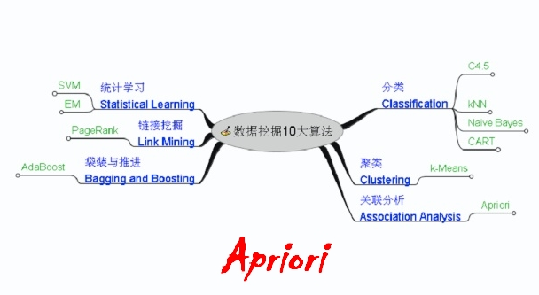
数据挖掘
十大算法

Slide 7
考试内容
1.K最近邻分类
2.CART分类与回归树
3.神经网络：感知机与反向传播
4.支持向量机：线性与非线性
5.聚类：K均值与层次聚类
DMKD Sides

Slide 8

Thank you !!!
DMKD Sides

